Slide 1
LA TRANKERA Equipo Dinamita
Carlos Eduardo Avila Criollo
José de la Rosa Baeza Pérez
Sebastián Echeverria López
Rigel Bustamante Lara

Slide 2
Proyecto software
Nuestro proyecto software es un programa destinado a restaurantes que realiza comandas generadas por un mesero hacia los cocineros a partir de un menú en una base de datos ya preestablecida.
En una primera versión el programa funcionara en computador y el objetivo es que en una futura versión pueda funcionar en teléfonos móviles.

Slide 3
Definición de requisitos del sistema
Lista de actores
ID | Nombre | Descripción
Actor-1 | Cliente | Es la persona que proporcionara la información de que va a consumir a partir de un menú ya prestablecido en una base de datos.
Actor-2 | Mesero | Es la persona que generara la comanda con los comentarios necesarios a partir de la información recibida por el cliente y enviarla a la cocina.
Actor-3 | Cocinero | Es la persona que se encargara de recibir la comanda y mandar un aviso de que esta lista la comanda

Slide 4
Casos de uso

Slide 5
Id | CU-1
Nombre | Registro de comanda
Actores | Mesero, cliente
Descripción | El mesero registra los pedidos del cliente en la comanda, registra todos los pedidos de la mesa en la comanda y la envía a la cocina.
Pasos | 1.- El mesero registra el platillo del cliente en la comanda 2.- El mesero anexa el numero de mesa 3.- El mesero envía la comanda a la cocina 4.- El mesero recibe la notificación de que el platillo esta disponible
Flujo alternativo | Quitar ingredientes
Pasos | 1.1.- El mesero agrega comentarios sobre la modificación del platillo 1.2.- El mesero envía la comanda a la cocina 1.3.- El mesero recibe la notificación de que se puede modificar el platillo y esta disponible

Slide 6
Id | CU-2
Nombre | Pedido de comanda realizado
Actores | Cocinero
Descripción | El cocinero elimina las comandas que ya realizo y haya enviado la notificación de que están listas de su base de datos.
Pasos | 1.-El cocinero recibe la comanda 2.-El cocinero envía la notificación de que el platillo esta listo 3.-El cocinero elimina la comanda de su base de datos
Flujo alternativo | Falta de envió de notificación
Pasos | 3.1.-El cocinero envía un comentario de el platillo que esta listo 3.2.-El cocinero envía un pitido como nueva notificacion

Slide 7
Id | CU-3
Nombre | Anexión a registro de comanda
Actores | Mesero, cliente
Descripción | El cliente vuelve a hacer un pedido de otro platillo, el mesero registra una nueva comanda con el numero de la mesa y la envía a la cocina.
Pasos: | 1.-El mesero registra una nueva comanda con los pedidos del cliente. 2.-El mesero anexa el numero de mesa 3.-El mesero agrega comentarios sobre el numero de platillo 4.-El mesero envía la comanda a la cocina 5.-El mesero recibe la notificación de que el platillo esta disponible
Flujo alternativo | Cambiar platillo
Pasos: | 1.1.-El mesero envía un comentario con el platillo a cambiar 1.2.-El mesero anexa el numero de la mesa 1.3.-El mesero recibe un comentario con la confirmación o negación del cambio de platillo

Slide 8
Requisitos funcionales de usuario(después del mapeo)
Id | Descripción
RS-1 | El cocinero podrá mandar una notificación de que no hay el platillo solicitado
RS-2 | El mesero podrá agregar el numero de la mesa de la comanda enviada como un comentario
RS-3 | El mesero podrá mandar la comanda al cocinero
RS-4 | El cocinero podrá enviar una notificación cuando la comanda esta lista a traves de un pitido y un comentario
RS-5 | El cocinero podrá eliminar las comandas que ya se realizaron de su base de datos
RS-6 | El mesero podrá hacer comentarios sobre los productos como agregar o quitar un ingrediente

Slide 9
Requisitos funcionales del sistema(después del mapeo)
Id | Descripción
RS-7 | El programa tendrá 2 usuarios directos el mesero y el cocinero que accederán con contraseña y un usuario indirecto que será el cliente,
RS-8 | El programa se comunicará a través de una conexión cliente servidor
RS-9 | El menú solo contendrá productos hechos en la cocina

Slide 10
Requisitos no funcionales
Id | Descripción
RSNF-1 | La comanda no demorara mas de 10 segundos en llegar a la cocina
RSNF-2 | El programa no calculara el total de las ventas
RSNF-3 | El programa funcionara correctamente en el 90% de los casos
RSNF-4 | El programa no registrara que productos se vendieron
RSNF-5 | La notificación de la cocina no tardara mas de 10 segundos en llegar

Slide 11
Métricas y tabla de contribución individual(Actualizada)
Esta métrica se basa en las asistencias de cada uno de los integrantes del equipo a las reuniones de trabajo para avanzar en el proyecto.
Nombres | Contribución | Asistencia/hrs | Porcentaje
Carlos Eduardo Avila Criollo | Requerimientos, proceso de desarrollo, codificación, documentación, investigación | 14/15, 28hrs | 24.13%
José de la Rosa Baeza Pérez | Idea principal, acceso con el cliente, casos de uso, codificación, investigación, administración del repositorio | 15/15, 30hrs | 25.86%
Sebastián Echeverria López | Requerimientos, casos de uso, codificación, investigación, documentación | 15/15, 30hrs | 24.13%
Rigen Bustamante Lara | Requerimientos, proceso de desarrollo, casos de uso, investigación, codificación, | 14/15, 28hrs | 25.86%

Slide 12
Mapeo de requisitos de usuario
Id | Descripción
RS-1 | El cocinero podrá bloquear los elementos del menú que ya no estén disponibles Por implementación no bloquea el producto mas si puede comentar que productos hay y que productos no hay
RS-2 | El mesero podrá agregar el numero de la mesa de la comanda enviada Esto se implemento como un comentario con el numero de mesa
RS-3 | El mesero podrá mandar la comanda al cocinero El programa crea un archivo .txt con la información de la mesa y su pedido, este archivo se va borrando y modificando en cada una de las comandas, este archivo se imprimirá en una pantallas en la cocina, y enviara un pitido cuando la comanda sea actualizada
RS-4 | El cocinero podrá enviar una notificación cuando la comanda este lista Habrá una opción de manejo de comandas donde se puede enviar un pitido con un comentario de la comanda que esta lista
RS-5 | El cocinero podrá eliminar las comandas que ya se realizaron de su base de datos Las comandas se mandan por numero de mesa y una vez que se termina una comanda se elimina la información en esa mesa para volverla a emplear
RS-6 | El mesero podrá hacer comentarios sobre los productos como agregar o quitar un ingrediente se ha implementado un espacio en el cual el mesero puede agregar un comentario

Slide 13
Mapeo de requisitos del sistema
Id | Descripción
RS-7 | El programa tendrá 2 usuarios directos el mesero y el cocinero y un usuario indirecto que será el cliente Se modifico para que el acceso al programa pida una contraseña de inicio los cuales solo conocerán los empleados
RS-8 | El programa se comunicara atreves de una red local se ha decidido retirar este requisito tras volver a hablar con el dueño del local y buscar otra alternativa como principal objetivo que sea una conexión de tipo cliente servidor.
RS-9 | El menú solo contendrá productos hechos en la cocina Ya se ha implementado los productos que se hacen en la cocina

Slide 14
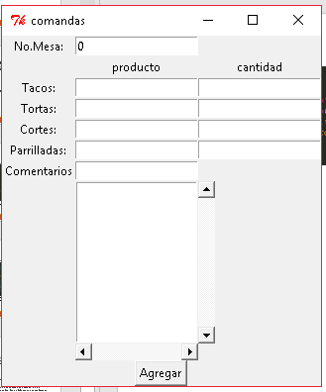
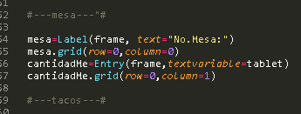
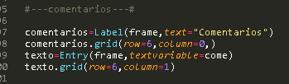

RS-2
RS-6
RS-9
RS-3

Slide 15
Mapeo de requisitos
Cabe mencionar que la implementación de los requisitos esta en proceso terminal, el código se encuentra en varias funciones que aun tienen que implementarse en un mismo programa por lo que el avanza se encontrar aproximada mente en un 60%.

Slide 16
Definición de estándares de codificación
Para realizar el proyecto software elegimos el lenguaje de programación Python, ya que después de investigar encontramos librerías que nos podrían servir para trabajar sobre trasmisión de datos en redes locales y desarrollar para móviles.
El programa estará modularizado en bloques para entrada, proceso y salida de datos, también estará formado con funciones en los casos que sea necesario pera reducir el tamaño del software
Para el nombrado de variables decidimos agregar un guion antes del nombre de las variables para evitar conflictos con palabras reservadas
Ejemplo: _variable

Slide 17
Definición de estándares de codificación
Las bibliotecas que utilizamos son Tkinter que es una biblioteca para trabajar con la sintaxis grafica de Python y con esta nos ayudamos para hacer la parte grafica del programa, también utilizaremos otra librería para la comunicación entre las computadoras
Para el uso de comentarios los usaremos antes de cada función también definir en el programa principal las entradas, proceso y salidas en caso de ser posible.
La información que contendrá cada bloque de comentarios para el programa principal será cuales son las entradas, que proceso se realiza en esa sección de código, y que es lo que devuelve en caso de que devuelva algo.
Para las funciones los comentarios indicaran que realiza esa función, que recibe y que devuelve en caso de que devuelva algo.

Slide 18
Modularidad
Estuvimos trabajando para poder modular el programa, sin embargo, no hemos logrado hacer que cada parte del programa se puede mandar a llamar de otro lado, creando algún archivo aparte, para poder utilizarlo seguido en cualquier parte del código, seguiremos investigando, para poder modular de la mejor forma nuestro programa para que no nos queden muchas líneas de código, se vea mas estético y se mas entendible para cualquiera que pueda manejarlo, lo que hemos hecho hasta el momento separar cada parte de código por medio de comentarios para no confundirnos y tener un mejor control por ahora.

Slide 19
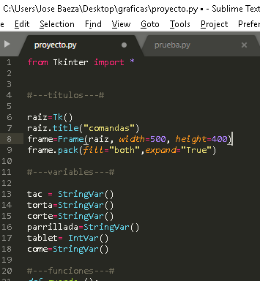
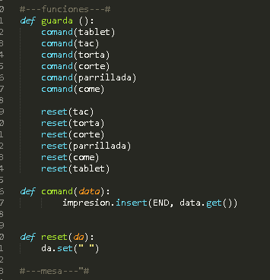
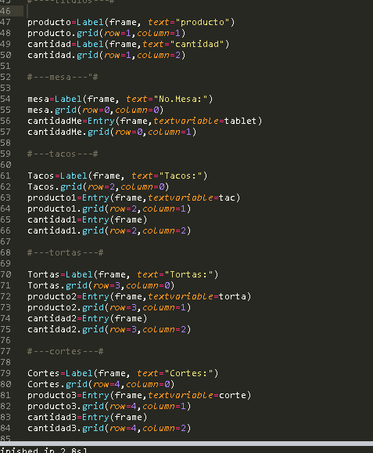
Modularidad
Aquí importo la librería ,
Creo la interfaz y declaro las variables
Aquí declaro las funciones
Esto es el menú

Slide 20
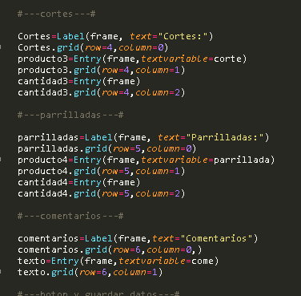
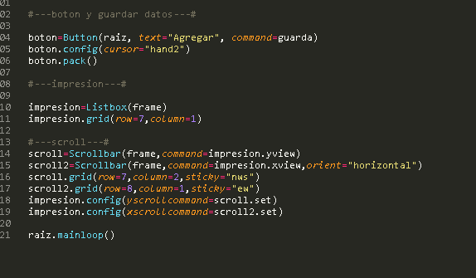
Modularidad
Aquí continua la parte del menú
Aquí declaro una lista y guardo los valores que se dieron anterioridad.

Slide 21
Proceso de desarrollo
Se investigo acerca de una problemática en la que podríamos basar nuestro proyecto y nos topamos con un problema en un restauran en el que para enviar comandas hasta la cocina era complicado.
Nos reunimos cada miércoles para investigar del proyecto y sobre que lenguaje de programación podríamos usar que tuviera las bibliotecas que necesitábamos para poder realizar el proyecto.
Luego de obtener la aprobación del proyecto nos reunimos con el dueño para platicar los requisitos que iba a poder realizar el programa y los que no serian posible agregar.
Para la realización del proyecto nos reuniremos cada fin de semana para avanzar en el desarrollo e irnos familiarizando con el lenguaje para aplicar las bibliotecas que necesitamos.

Slide 22
Proceso de desarrollo
Para el desarrollo de nuestro programa usamos como herramientas el editor de texto subline text 3 y la versión 2.7 de Python.
Para la realización y avance del proyecto nos reunimos cada domingo en casa de alguno de los integrantes y en caso de no poder reunirnos realizamos sesiones de discord para seguir avanzando el proyecto.
Para el avance individual nos basamos en cuantas líneas de código había hecho cada integrante y el tiempo en el que lo realizo y para el avance grupal nos basamos en los requisitos que fuimos cumpliendo en el tiempo que teníamos establecido
Para la evaluación de la participación individual continuamos con las métricas de la diapositiva de métricas basada en las asistencias de cada integrante a las reuniones de trabajo.

